Slide 1
Kursunterlagen
IoT-Netz
iot/smarthome
Github
https://github.com/htl-leo/sperlhof

Slide 2
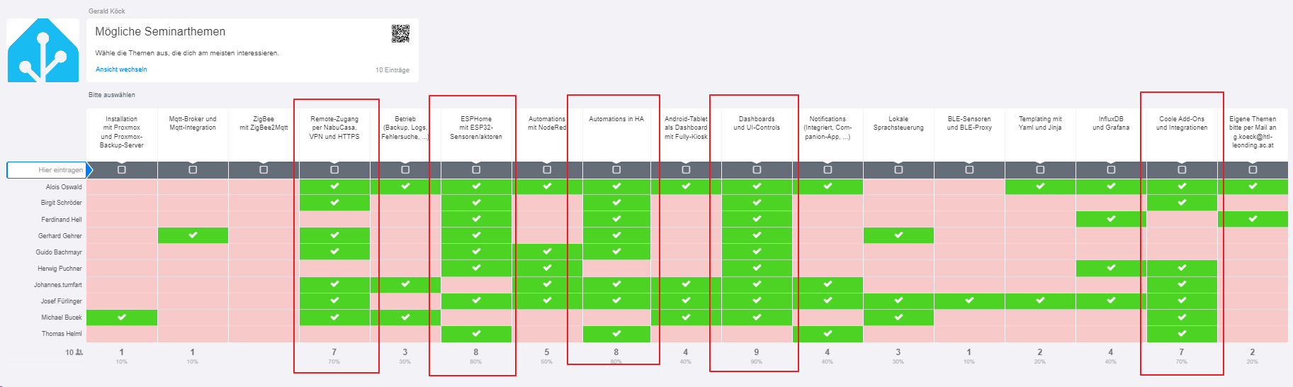
Eure Wunschliste
https://fragab.de/1452pcTh

Slide 3
Geplanter Ablauf - Montag
Einführung und Einstiegsbeispiel
Quer durch den Gemüsegarten
UI, Automations, Notifications, Companion-App
Remote-Zugang
VPN, HTTPS
ESP-Home (Teil 1)
SperlBox bauen
Installation ESPHome CLI
SperlBox konfigurieren

Slide 4
Geplanter Ablauf - Dienstag
SperlBox Logik unterschiedlich implementieren
Automations
Node-Red
ESPHome (advanced)
Automatisierungen
Tablettenreminder
Streifzug durch bestehende Installationen
Miniprojekte für Mittwoch definieren

Slide 5
Geplanter Ablauf - Mittwoch
Miniprojekte in Kleingruppen
Streifzug durch interessante Lösungen der Seminarteilnehmer
Präsentationen

Slide 6
SmartHome – WOZU?
Bequemlichkeit und Zeitersparnis
Saugroboter
Automatische Bewässerung
Sprachsteuerung
Energieeffizienz
Erzeuger/Verbraucher gezielt schalten
Neue Möglichkeiten
Rollläden in Abhängigkeit des Sonnenstands und der Anwesenheit von Personen rauf- und runter fahren
WAF

Slide 7
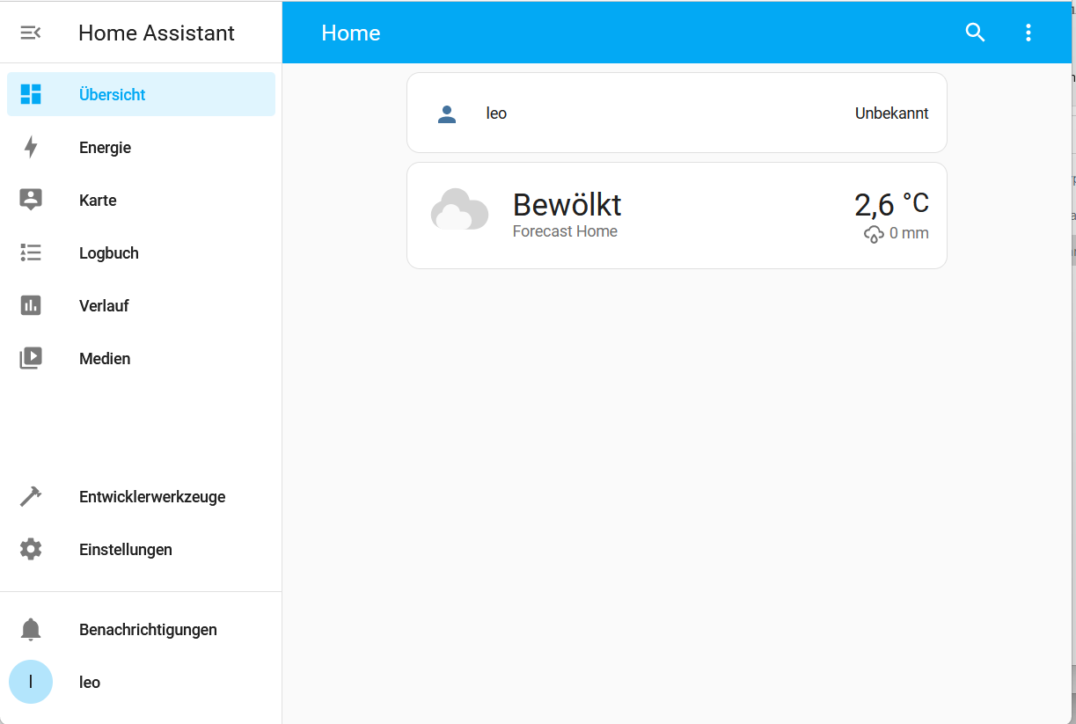
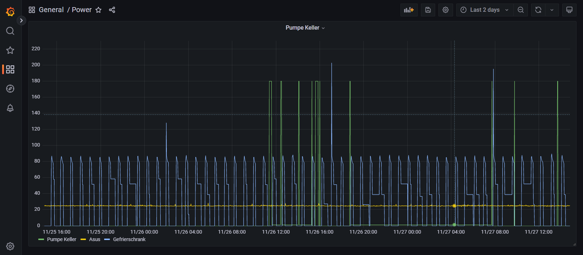
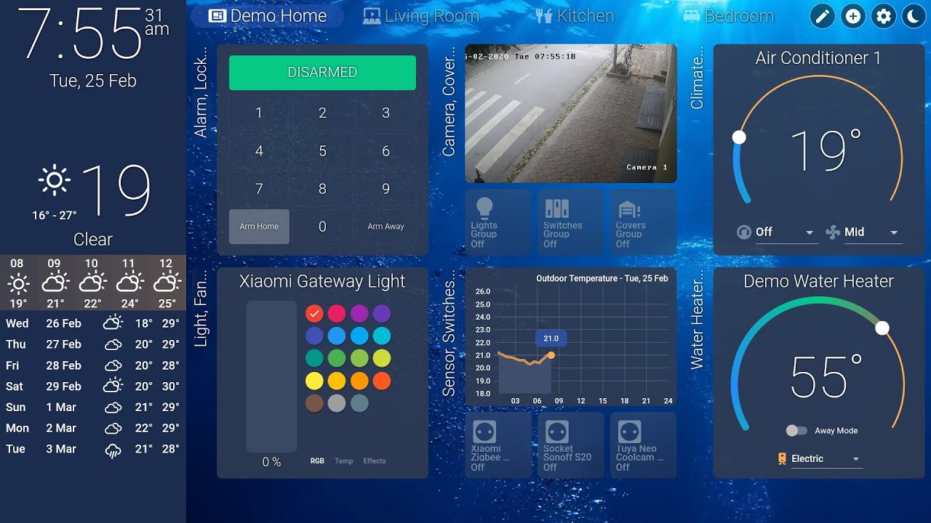
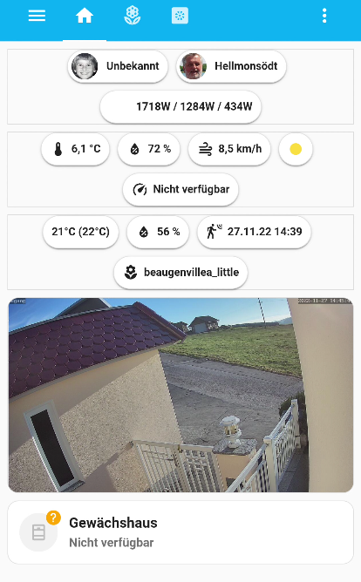
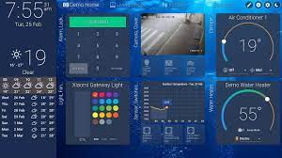
User-Interfaces

Slide 8
Voraussetzungen für smartes Home
Erfassung von relevanten Zuständen
Sensoren und Aktoren verschiedenster Hersteller
Verarbeitung der Daten
Automatisierungslogik
Assistenzgestützt in HA
Textbasiert über YAML in HA
Per Code implementiert in NodeRed
Auslösen von Aktionen
Regelung
Schalten von Aktoren
Verständigung im Ausnahmefall, …

Slide 9

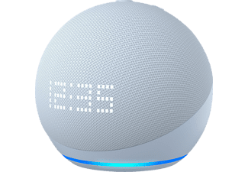
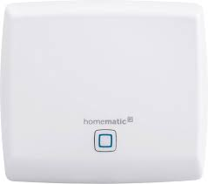






Aktuelle Situation
Viele unterschiedliche Systeme von vielen Herstellern
Philips-Hue
Homematic
Alexa,
…
Wildwuchs an Kommunikationsmedien (drahtgebunden, Funk, Optik, …) und Kommunikationsprotokollen
BT, ZigBee, Wifi, …
Properitäre Protokolle
Homematic
Viele Cloudanbieter mit jeweils eigener App
… und wieder wird mit Daten bezahlt

Slide 10
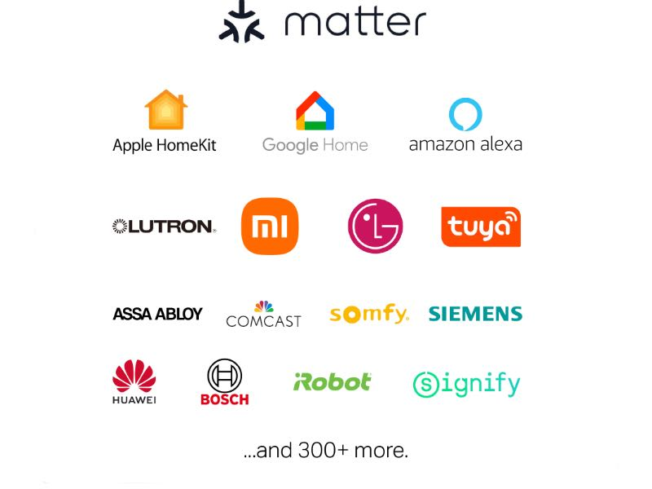
Ein neuer Anlauf aus dem Chaos

Slide 11
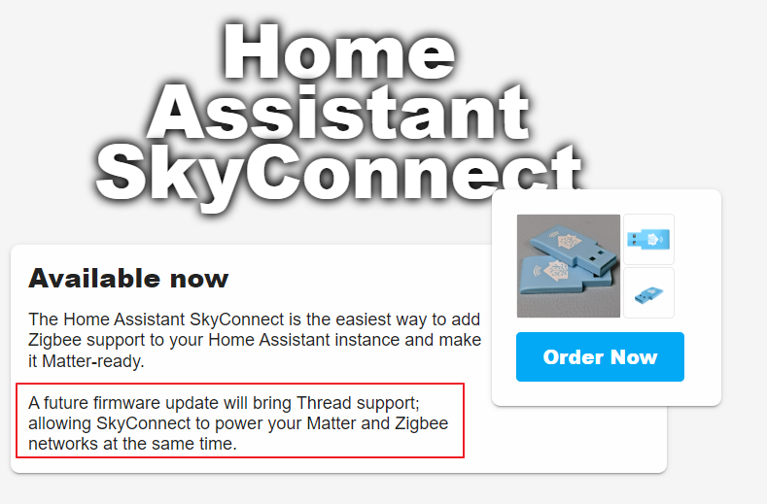
Zigbee und Matter

Slide 12
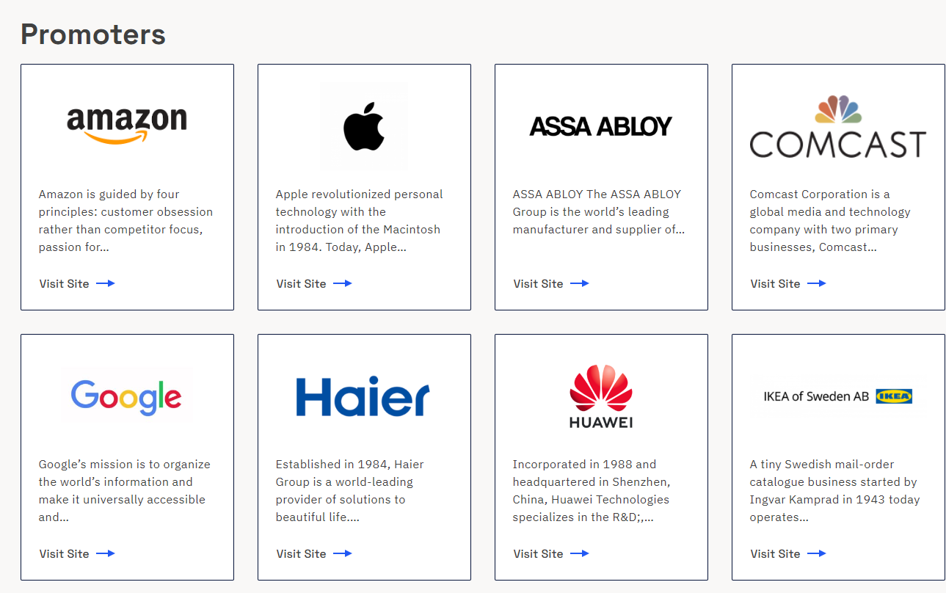
Viele der Player waren schon 2005 dabei
ZigBee

Slide 13
Wieso also HomeAssistant?
Integrationsplattform für ALLE Iot-Systeme/Devices
Muss Matter erst erreichen
OpenSource
LocalControl ➔ Cloud minimieren
Erweiterbarkeit über AddOns/Integrationen
Offiziell und aus CustumRepositories
Starke Community (Open Source, free)
Freiheiten, Flexibilität und Anpassbarkeit
Einfache und mächtige Automatisierungsmöglichkeit
Security und Privacy
Gut gepflegte Doku (https://www.home-assistant.io/ )

Slide 14



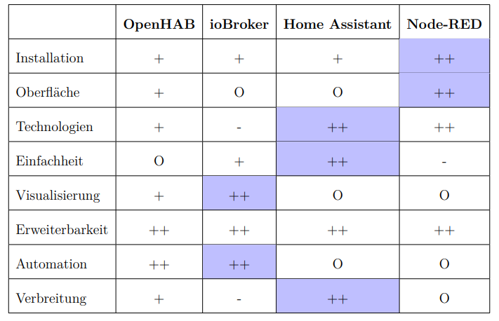
Vergleich der Mitbewerber
DA https://d-nb.info/1154866785/34

Slide 15
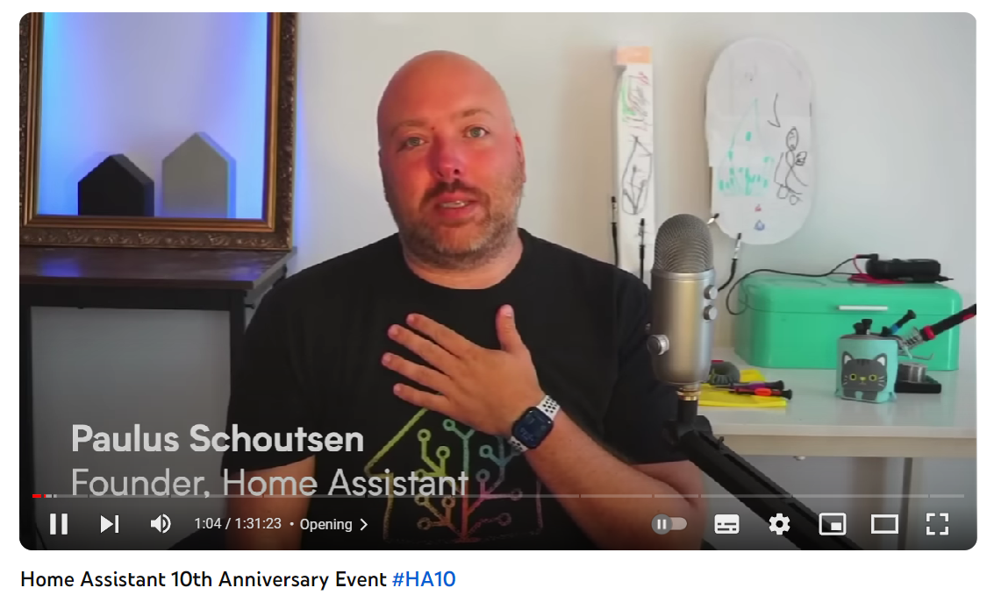
Nabu Casa – die Firma hinter HA
https://www.nabucasa.com/about/
Feierte kürzlich das 10-Jahres-Jubiläum
https://www.youtube.com/watch?v=EmLV6lJLzSU&ab_channel=HomeAssistant

Slide 16
HA – Installationsmethoden (SW)
https://www.home-assistant.io/installation/
Home Assistant Operating System
HA übernimmt Kontrolle über Maschine
Supervisor kümmert sich um Updates und AddOns
Home Assistant Container
HA Core läuft unter Docker
Keine AddOns
Manuelle Installation von HA
Direkt unter Debian
Unter Python VE

Slide 17
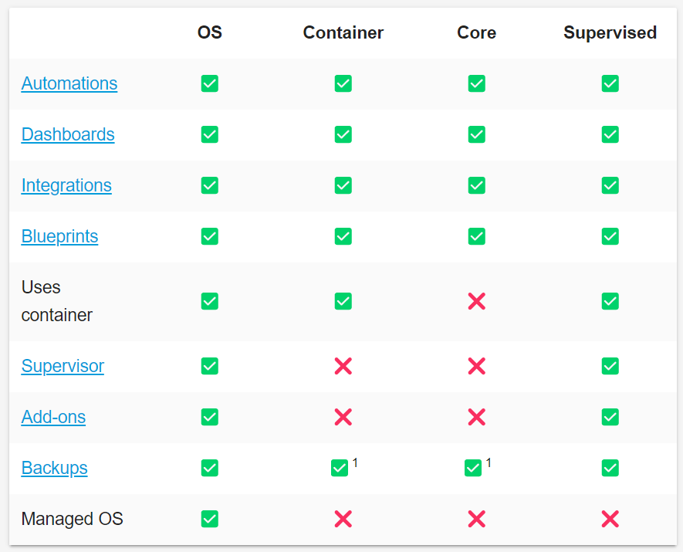
Möglichkeiten

Slide 18
Hardware-Plattformen
Raspberry Pi 4 mit idealerweise 8GB und SSD
Bedingt leistungsfähig
Geringer Energiebedarf (ca. 4W)
Raspberry Pi 5
Odroid N2+
Altes Notebook/ThinClient (Dell Wyse 5070, HP T630)
Sehr leistungsfähig
Ca. 20W Leistung ➔ ca. 50€ mehr Stromkosten/Jahr
Barebone-PC/NUC
„Seminar-Server“
Neue Alder Lake N100 Mini-PC
Teurer, aber geringere Stromkosten/Jahr (25€/Jahr)
Notes:
Ca. 9kWh/W ➔ ca. 3€/Watt

Slide 19
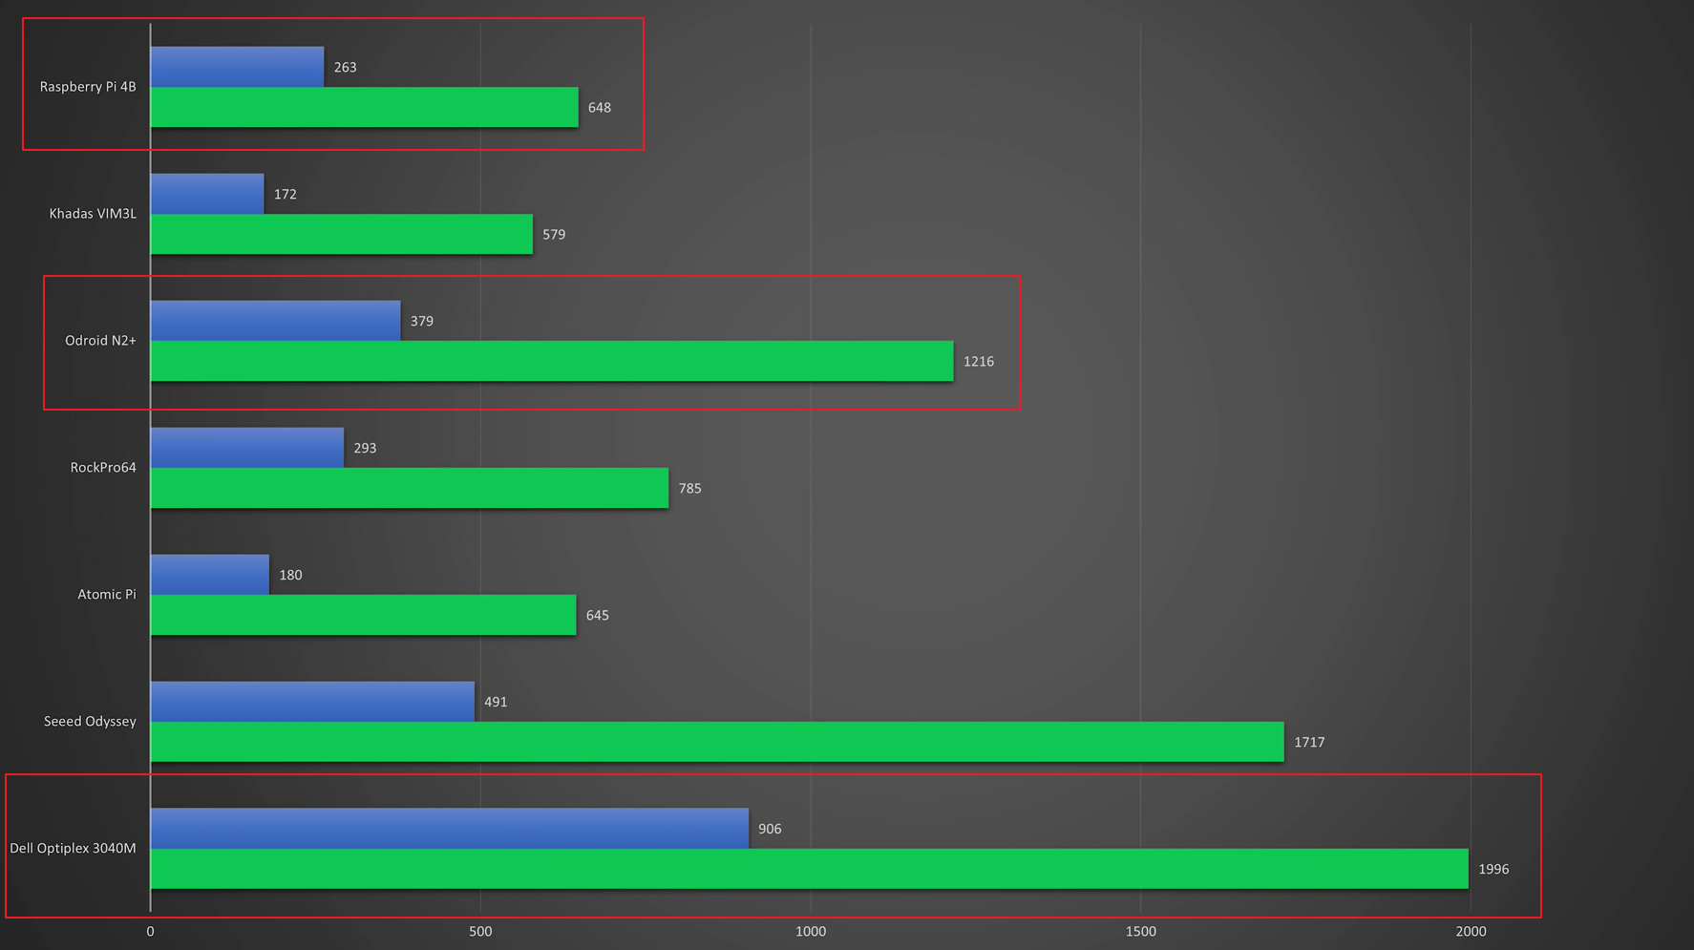
Benchmarks

Slide 20
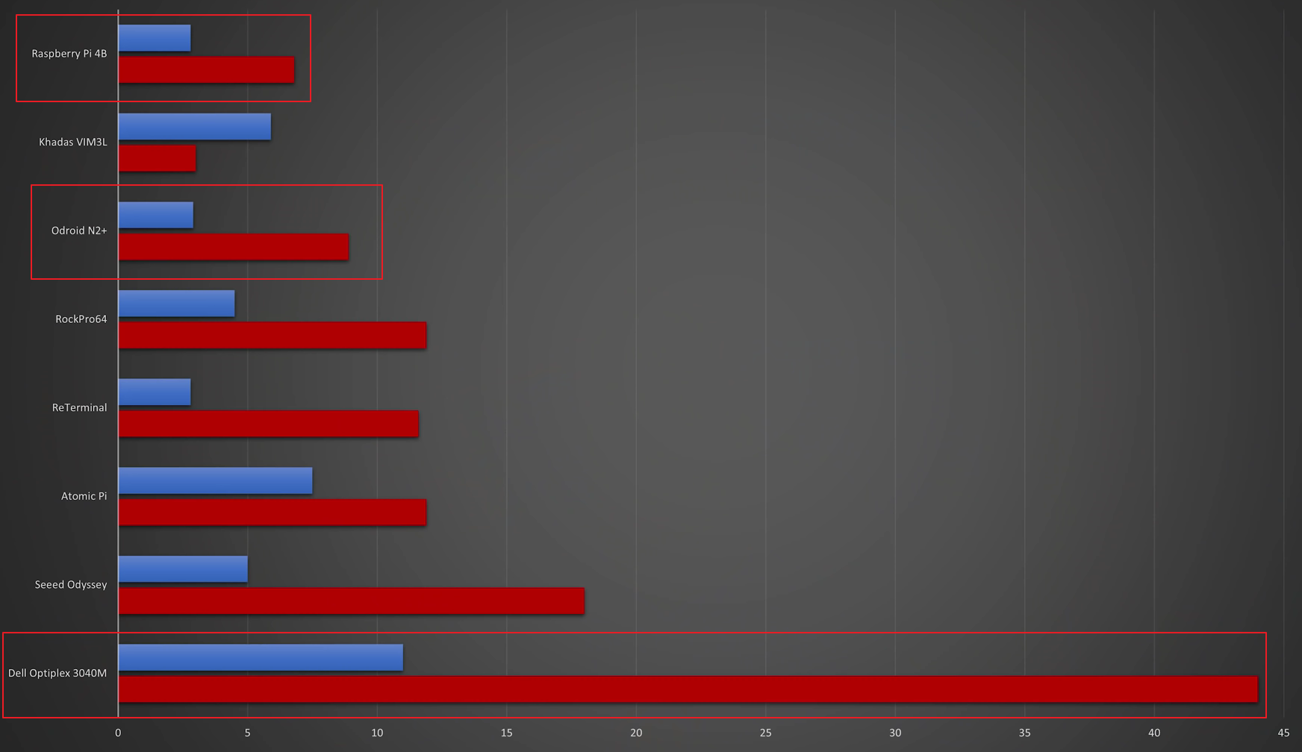
Energieverbrauch

Slide 21
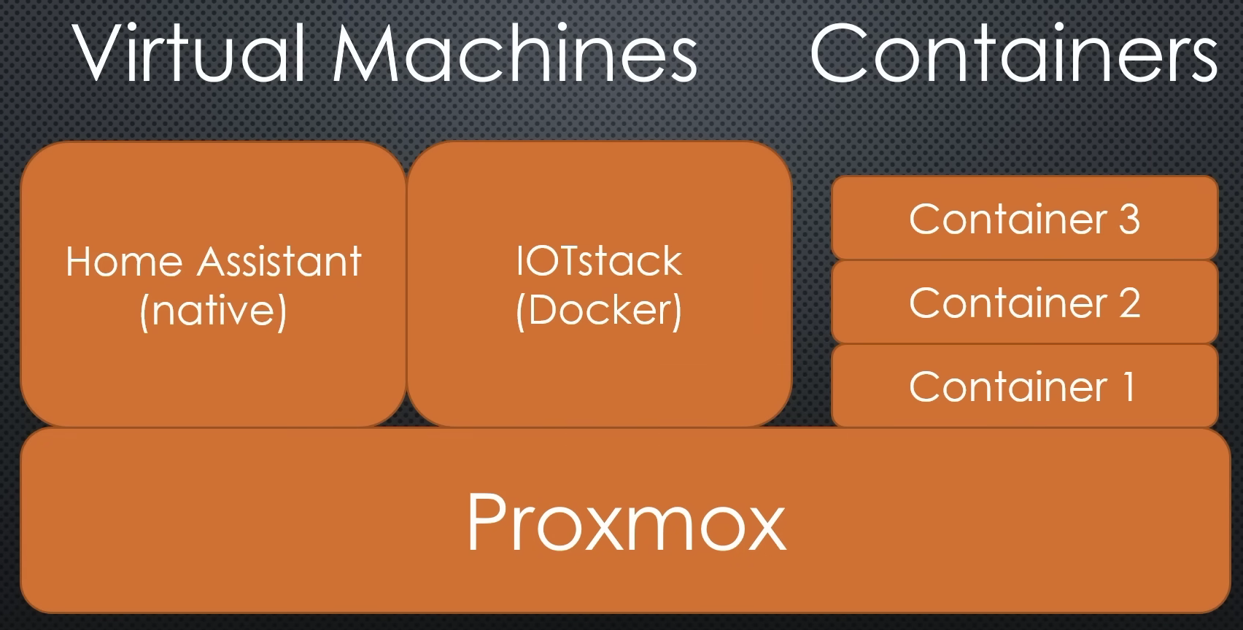
Notebook/Mini-PC ermöglicht mehr

Slide 22
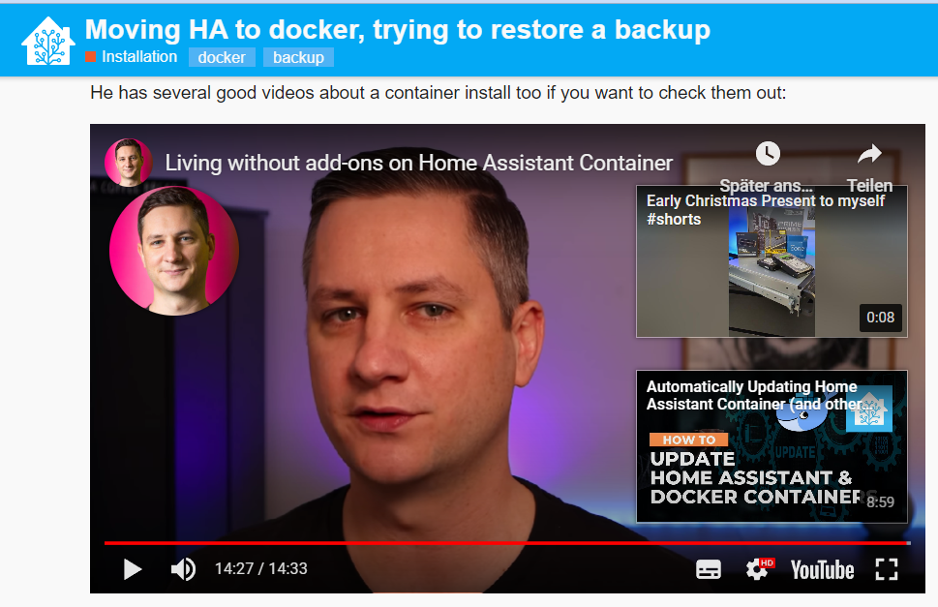
HA im Container – Selbst ist der Supervisor
AddOns als eigene Docker-Container
Backup/Restore
System aktuell halten
https://community.home-assistant.io/t/moving-ha-to-docker-trying-to-restore-a-backup/477800/4

Slide 23

2023 war das Year of the voice
Chapter 4: WakeUpWord
https://www.youtube.com/watch?v=YzgYYkOrnhQ&ab_channel=HomeAssistant

Slide 24
Remote Access
Sicherheit ⬄ Bequemlichkeit
VPN z.B. mittels WireGuard
Nur berechtigte Geräte haben Zugriff
Zugriff über DynDns
Erfordert offene Ports im Router
Implementierungen
Nabu Casa Cloud
AddOn DuckDns
AddOn Nginx Proxy Manager
Eigene Konfiguration des Reverse Proxy
Z.B. Nginx und Certbot

Slide 25
HA - Möglichkeiten
Visualisierung
Einfache Dashboards
Sehr viele CustomComponents
Komplexere Diagramme mittels Grafana
Automatisierungen
Einfach über Assistenten
Mächtiger mittels Yaml
Alternativ mittels NodeRed
Notification
Verschiedene Kanäle (App, Mail, …)

Slide 26
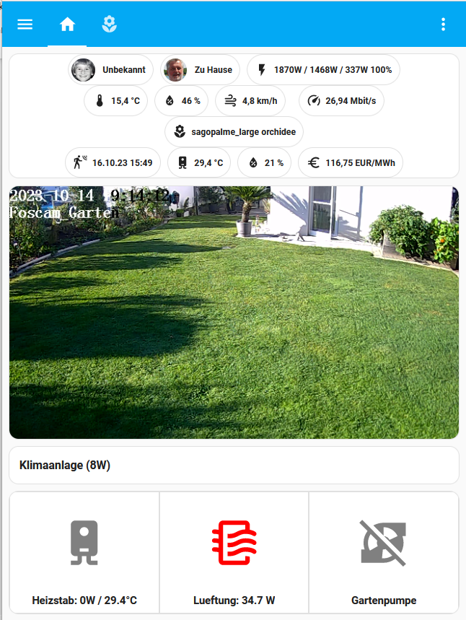
Visualisierung
Einfach, aber leistungsfähig
Responsive web design
Struktur
Dashboards
Views
Cards
Entities

Slide 27
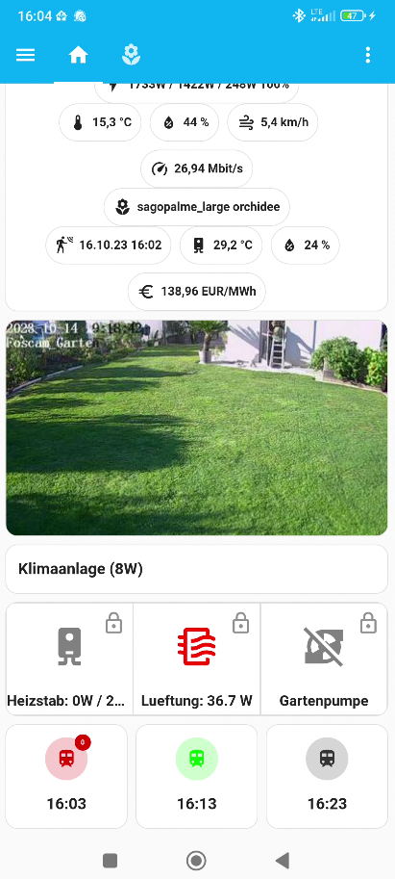
Companion-App
Optimale Ergänzung
Notifications
Remote Control
Standort-Tracking

Slide 28
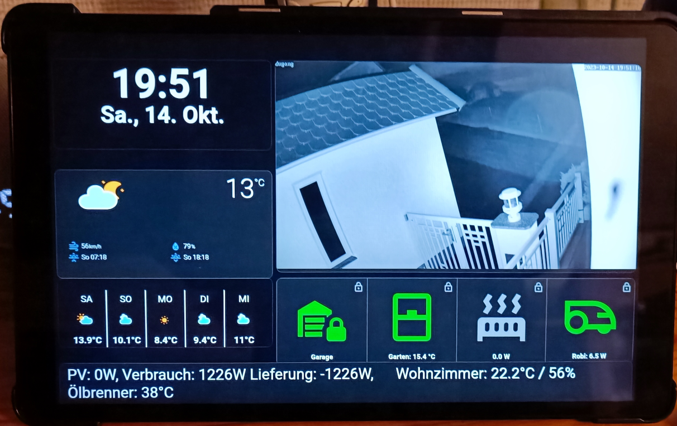
Tablet als Zentrale
https://hasshmo.dynv6.net/dashboard-tablet/0

Slide 29
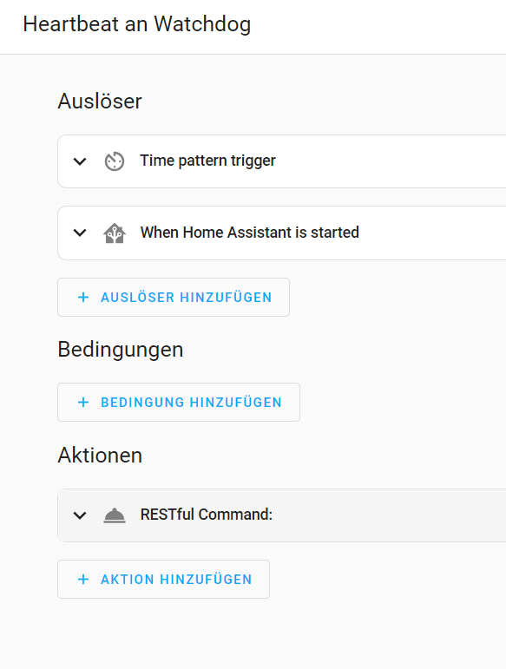
Automatisierung per Assistent …

Slide 30
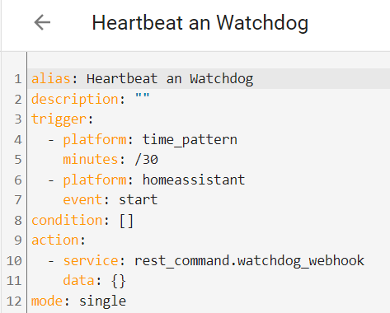
… oder per Yaml …
Beispiel: 2 HA-Instanzen überwachen sich gegenseitig

Slide 31
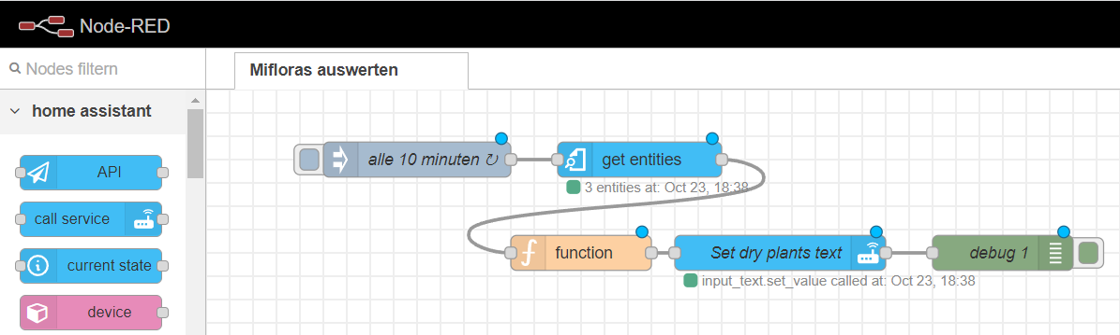
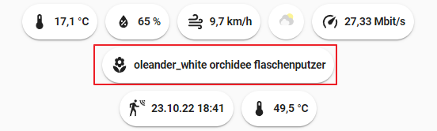
… oder per NodeRed
Feuchtesensoren der Pflanzen abfragen und bei Bedarf Text am Dashboard anzeigen

Slide 32
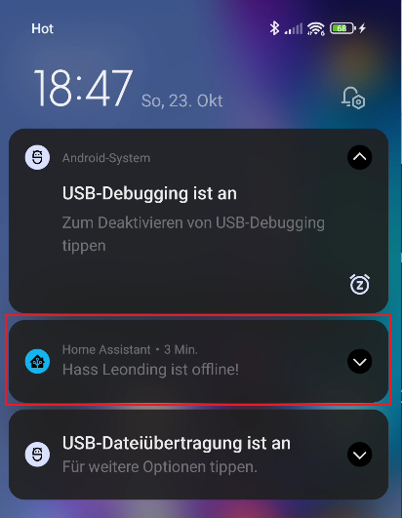
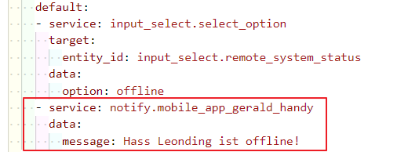
Notification per HA-App oder Handy
Watchdog wurde nicht getriggert

Slide 33
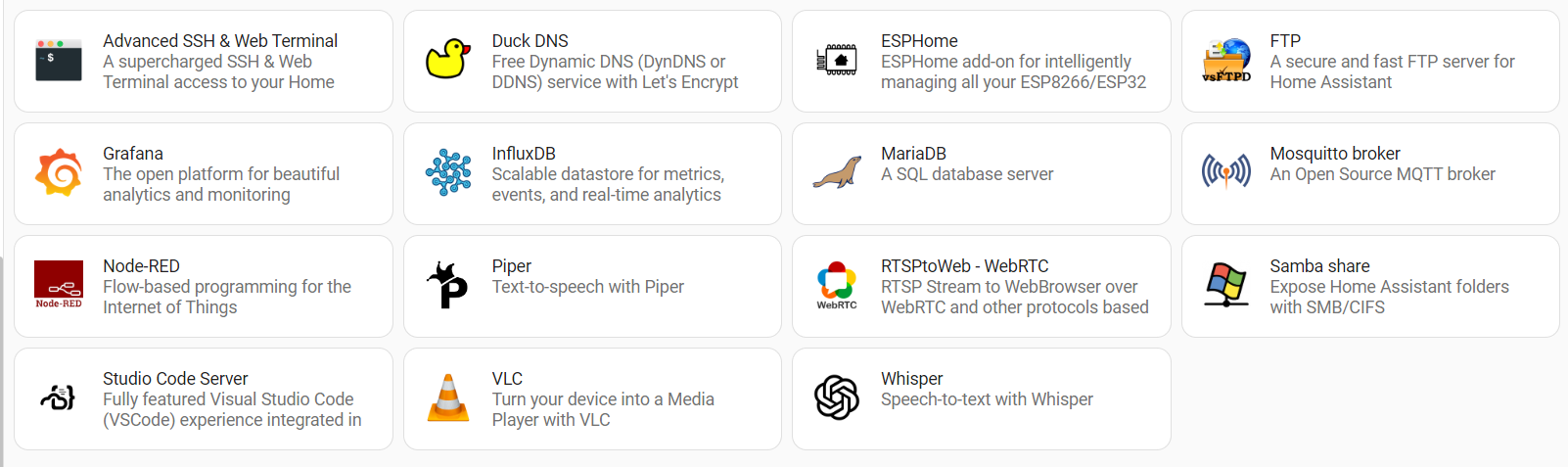
AddOns erweitern die Funktionalität
Pro AddOn ein Docker-Container

Slide 34
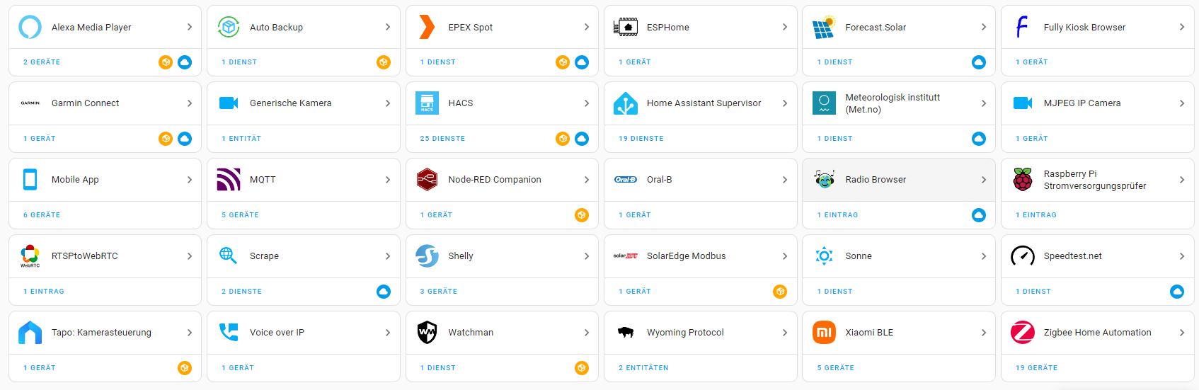
Integrationen integrieren Geräte/Plattformen
Stärke von HA ➔ es ist praktisch alles integrierbar
Über 2500 Integrationen
Zur Not über MQTT
https://www.home-assistant.io/integrations

Slide 35
Mögliche Integrationen im Kurs
Eigene ESP32-Devices über EspHome
Mqtt mit eigenem ESP32-Device (NiLi-Sensorbox)
Bluetooth direkt und über Esp32-Proxy (MiFlora)
Shelly lokal
ZigBee mittels Sonoff-USB-Stick
Günstige Devices von Lidl und Tuya
PV-Anlagen (Fronius, SolarEdge, Huawei) über ModBus
Kameras
…

Slide 36
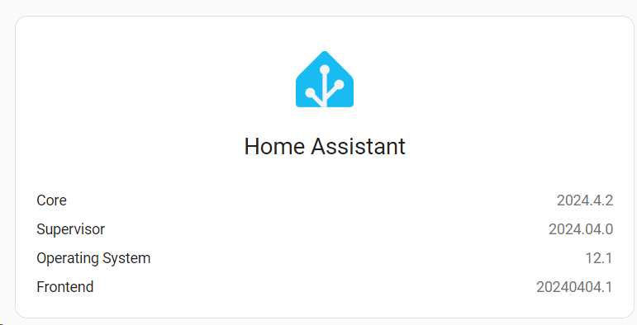
Basisinstallation

